Slide 1
KİMYANIN TEMEL KANUNLARI
Kütlenin Korunumu Kanunu
Sabit Oranlar Kanunu
Katlı Oranlar Kanunu

Slide 2
Kütlenin Korunumu Kanunu (A. Lavoisier)
Kimyasal olaylarda, tepkimeye giren maddelerin kütleleri toplamı, tepkime sonunda oluşan maddelerin kütleleri toplamına eşittir.
Bu olaya kütlenin korunumu kanunu denir.
“Madde yoktan var edilemediği gibi, vardan da yok edilemez. Sadece birinden ötekine dönüşebilir”
Girenler → Ürünler
∑m_{girenler} = ∑m_{ürünler}
A + B → C + D
m_{A} + m_{B} = m_{C} + m_{D}
NOT: kütlenin korunumu kanunu göre kimyasal tepkimelerin değişmeyenleri;
Kütle Proton satısı
Atom sayısı nötron sayısı
Atom cinsi elektron sayısı

Slide 3
Soru: CH₄ + 2O₂ → CO₂ + 2H₂O
16 gram metan gazının yakılarak, 44 gram karbondioksit ve 36 gram su oluşması için kaç gram oksijen gazına ihtiyaç vardır?
Soru: 2X + 3Y → M + 2K
Tepkimesine göre, 10g X ile 30g Y maddelerinin tamamı harcanarak 15g M ve bir miktar K maddesi elde edilmiştir. Buna göre oluşan K maddesi kaç g’dır.

Slide 4
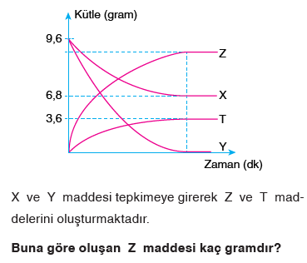
Soru:
36 gram karbon (C), hidrojenle (H) birleşerek 40 gram bileşik oluşturmaktadır.
Buna göre, bileşikteki hidrojenin kütlece %'si kaçtır?
Soru:

Slide 5
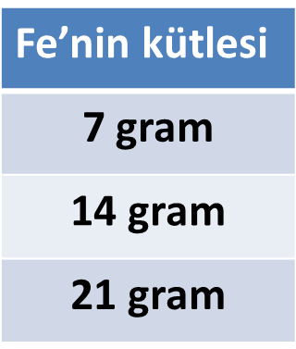
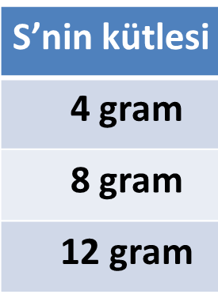
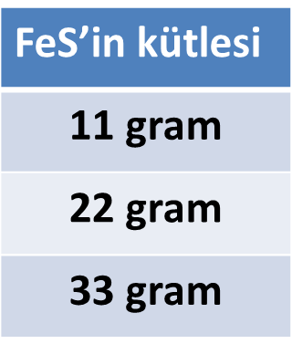
Sabit oranlar kanunu (kütlece birleşme oranı)
1799 yılında Joseph Proust, elementlerin birbiri ile bileşik oluştururlarken daima belli oranlarda birleştiklerini buldu.
Örneğin;
Fe + S → FeS
7k 4k 11k
Fe / S oranı
7/4
7/4
7/4
X_{a}Y_{b} şeklinde bir bileşiğin kütlece birleşme oranı aşağıdaki bağıntı ile hesaplanır.
$\frac{mX}{mY}$ = $\frac{a. X}{b. Y}$
m : elementlerin kütlesi
a : X elementinin atom sayısı
b : Y elementinin atom sayısı
X : X elementinin atom kütlesi
Y : Y elementinin atom kütlesi

Slide 6
SORU TİPİ -1
Soru: Aşağıda verilen bileşiklerde elementlerin kütleleri arasındaki sabit oranı hesaplayınız. (C: 12, O:16, N:14, Fe: 56)
CO₂
N₂O₃
Fe₃N₂

Slide 7

Soru: X₂O₅ bileşiğinin kütlece birleşme oranı $\frac{m_{X}}{m_{Y}}=\frac{7}{20}$ ‘dir.
Buna göre X’in atom kütlesi nedir? (O: 16)
Soru: X_{a}Y₃ bileşiğinin kütlece %36’sı X elementi olduğuna göre, a kaçtır.
(X: 27, Y: 32)

Slide 8
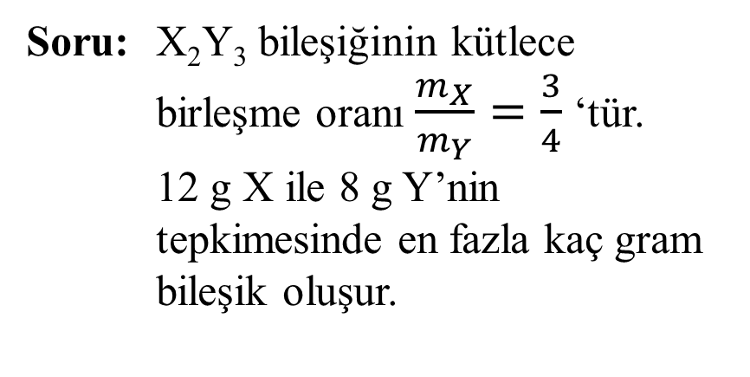
SORU TİPİ -2
Soru: Fe₂O₃ bileşiğinde demirin oksijene kütlece oranı 7/3’tür.
Buna göre 28 g demir;
Kaç gram oksijen ile birleşir
Kaç gram bileşik oluşur
Soru: X₂Y₃ bileşiğinin kütlece birleşme oranı $\frac{m_{X}}{m_{Y}}=\frac{3}{4}$ ‘tür.
12 g X ile 8 g Y’nin tepkimesinde en fazla kaç gram bileşik oluşur.

Slide 9
Soru

Slide 10
Katlı Oranlar Kanunu (J. Dalton)
“iki element aralarında birden fazla bileşik oluşturuyorsa, bunlardan birinin sabit miktarıyla birleşen ikincisinin değişen miktarları arasında basit tam sayılı bir oran bulunur.”
Bu oran “Katlı Oranlar Kanunu” olarak bilinir.
NO ile NO₂ Katlı oranı 1/2 veya 2/1’dir
N₂O ile N₂O₃ Katlı oranı 1/3 veya 3/1’dir
N₂O ile NO₂ Katlı oranı N miktarı sabit yapıldığında O miktarları arasındaki orandır
N₂O ile N₂O₄ 1/4

Slide 11
SORU TİPİ -1
Soru: aşağıda verilen bileşiklerin elementleri arasında ki katlı oranı hesaplayınız.
FeO – Fe₂O₃
MnO₄ – Mn₃O₈
SF₆ – S₂F₄
Soru: XY₂ ile X₃Y_{n} bileşikleri arasında ki katlı oran 3/4 olduğuna göre n kaçtır.

Slide 12
SORU TİPİ -2
Soru
Soru
 | X | Y | Formül | Tablodaki verilere göre 2. bileşiğin formülü nedir?
Bileşik | 56 | 16 | X₂Y
2. Bileşik | 28 | 48 | X_{a}Y_{b}
Tablodaki verilere göre X_{a}Y_{b} bileşiğinin basit formülü nedir?

Slide 13
Soru: Eşit kütlede X elementi sırasıyla 2,8 g ve 1,4 g Y elementi ile birleşerek iki farklı bileşik oluşturmaktadır. Birinci bileşiğin formülü XY₃ ise ikinci bileşiğin formülü nedir?
Soru: X₃Y₂ bileşiğinin kütlece %60’ı X’dir. X_{m}Y_{n} bileşiğinin kütlece %80’i Y’dir. Buna göre X_{m}Y_{n} bileşiğinin formülü nedir?

Slide 14
Soru:
İkinci bileşiğin formülü X₂Y₃ olduğuna göre, birinci bileşiğin formülü nedir

Slide 15
Katlı Oranlar Kanunu’nda özel durumlar
Katlı oran 1 olamaz.
NO₂ ile N₂O₄ X
C₂H₄ ile C₃H₆ X
Birbirinden farklı elementler içeren bileşikler arasında katlı oran aranmaz
NO₂ ile H₂O X
2’den fazla element içeren bileşiklerde katlı oran aranmaz
H₂SO₄ ile H₂SO₃ X

Slide 16
Soru: aşağıdaki seçeneklerin hangisinde madde çiftleri arasında katlı oran aranır.
C₂H₂, C₆H₆
NH₃, PH₃
FeO, Fe₂O₃
Co, CO₂
HCN, H₂C₂N₄

